Slide 1
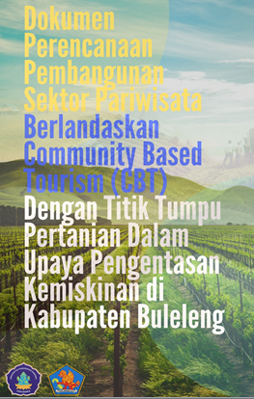
Oleh:
I Putu Gede Parma, S.ST.Par.,M.Par.

Slide 2
Pendahuluan
CBT
PARIWISATA
ALTERNATIF
Fokus Area perubahannya yaitu “perencanaan pembangunan sektor pariwisata berlandaskan Community Based Tourism (CBT) dengan titik tumpu pertanian dalam upaya pengentasan kemiskinan di Kabupaten Buleleng“

Slide 3
GRAND DESIGN
Sustainable Tourism
Quality Tourism
Pelestarian Lingkungan (Kode Etik Pariwisata)

Slide 4
Beberapa kegiatan pariwisata yang dapat mendukung CBT yaitu:
CBT
Adventure Traveling
Cultural Tourism
Eco Tourism
Agro Tourism
Geowisata

Slide 5
1. Community Based Tourism (CBT) muncul sebagai sebuah alternatif dari arus utama (mainstream) pengembangan pariwisata
2. Focus pengembangan CBT di Kabupaten Buleleng pada aktivitas Agrowisata

Slide 6
Tujuan Dokumen Perencanaan Pembangunan Sektor Pariwisata Berlandaskan Community Based Tourism (CBT):
1. Titik Tumpu Pertanian dalam Upaya Pengentasan Kemiskinan di Kabupaten Buleleng.
2. untuk upaya peningkatan perekonomian melalui bidang pariwisata berbasis masyarakat khususnya dalam bidang pertanian dan pariwisata di Kabupaten Buleleng.

Slide 7
  Perumusan Masalah
Upaya peningkatan perekonomian masyarakat di Kabupaten Buleleng khusus dalam bidang pertanian (agrowisata).
peningkatan daya dukung masyarakat terhadap perkembangan pariwisata di Kabupaten Buleleng.
terbatasnya daya dukung pengusaha dalam bidang pertanian untuk dapat mengelola kebun/ lahan pertanian menjadi daya tarik wisata.
Terbatasnya jumlah fasilitas informasi terhadap wisata berbasis masyarakat terutama dalam bidang pertanian di Kabupaten Buleleng.

Slide 8
Metode
OBESERVASI
WAWANCARA
DOKUMENTASI/ STUDI KEPUSTAKAAN

Slide 9
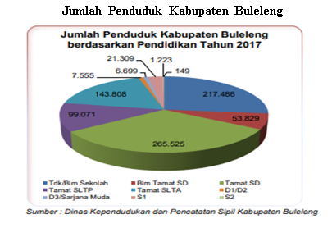
GAMBARAN UMUM

Slide 10
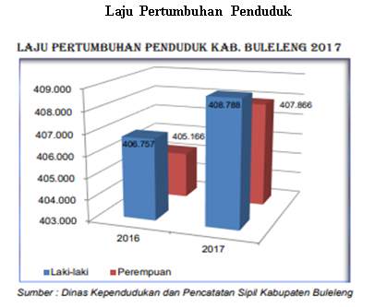

Slide 11
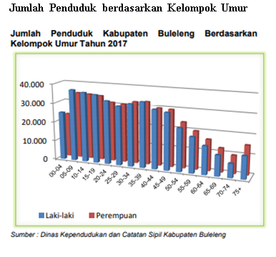

Slide 12
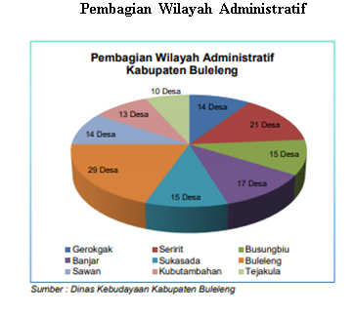

Slide 13
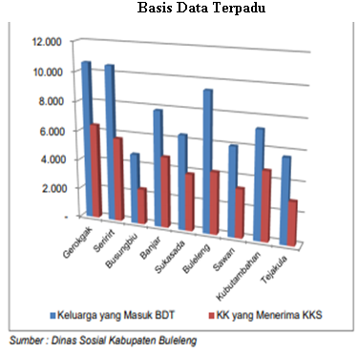

Slide 14
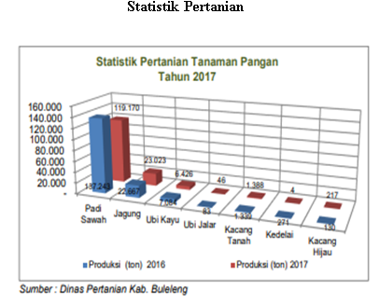

Slide 15
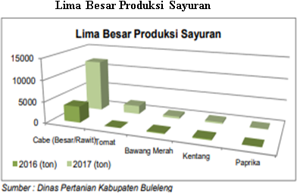

Slide 16
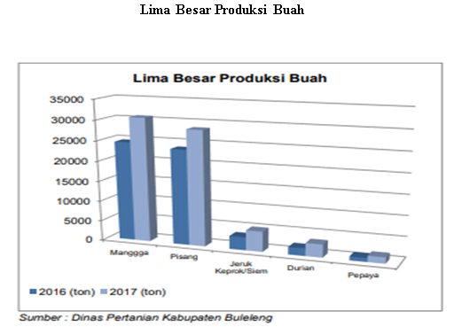

Slide 17
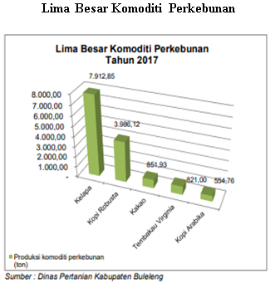

Slide 18
Desa Wisata Kabupaten Buleleng terdapat 31 desa yang ditetapkan menjadi desa wisata, yang dapat dirinci sebagai berikut.
1. Desa Wisata Sembiran, Kecataman Tejakula
2. Desa Wisata Les, Kecataman Tejakula
3. Desa Wisata Julah, Kecataman Tejakula
4.Desa Wisata Pacung, Kecataman Tejakula
5.Desa wisata Bengkala, Kecamatan Kubutambahan
6. Desa wisata Bebetin, Kecamatan Sawan
7.Desa wisata Sekumpul, Kecamatan Sawan
8. Desa wisata Sudaji, Kecamatan Sawan

Slide 19
9.Desa wisata Lemukih, Kecamatan Sawan
10. Desa wisata Menyali, Kecamatan Sawan
11. Desa wisata Sangsit, Kecamatan Sawan
12. Desa wisata Jagaraga, Kecamatan Sawan
13. Desa wisata Sawan, Kecataman Sawan
14. Desa wisata Kalibukbuk, Kecamatan Buleleng
15. Desa wisata Paket Agung, Kecamatan Buleleng
16. Desa Wisata Gitgit, Kecamatan Sukasada
17. Desa Wisata Sambangan, Kecamatan Sukasada
18. Desa Wisata Ambengan, Kecamatan Sukasada
19. Desa Wisata Pancasari, Kecamatan Sukasada

Slide 20
20. Desa Wisata Wanagiri, Kecamatan Sukasada
21. Desa Wisata Munduk, Kecamatan Banjar.
22. Desa wisata Kaliasem, Kecamatan Banjar.
23. Desa Wisata Globleg, Kecamatan Banjar.
24. Desa Wisata Banjar, Kecamatan Banjar.
25. Desa Wisata Sidetapa, Kecamatan Banjar.
26. Desa Wisata Cempaga, Kecamatan Banjar.
27. Desa Wisata Tigawasa, Kecamatan Banjar.
28. Desa Wisata Pedawa, Kecamatan Banjar.
29. Desa Wisata Banyuseri, Kecamatan Banjar.
30. Desa Wisata Pemuteran, Kecamatan Gerokgak.
31. Desa Wisata Sumberkima, Kecamatan Gerokgak.

Slide 21
ASPEK ANALISA PARIWISATA CBT DI KABUPATEN BULELENG
Aspek Agrotourism
1) Basic Visitor facilities.
2) Basic visitor facilities plus tourism theme
3) Handicraft Villages
4) Hotels and Villages Communities
5) Traditional Tourism Villages
6) Community Close To primary Tourism Attraction
7) Integrated and Organized Community Based Tourism

Slide 22
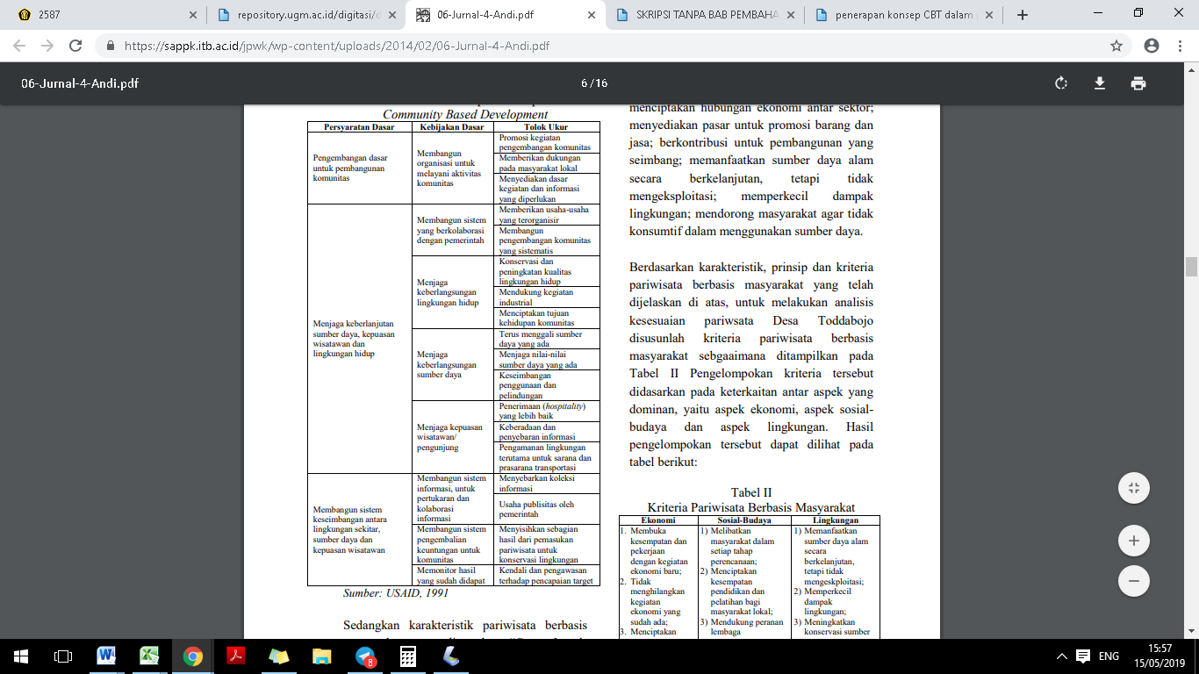
Indikator Penerapan Konsep Community Based Tourism

Slide 23
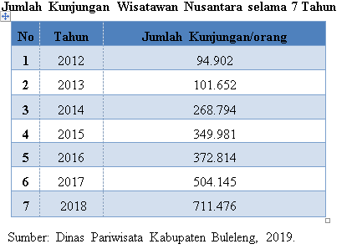
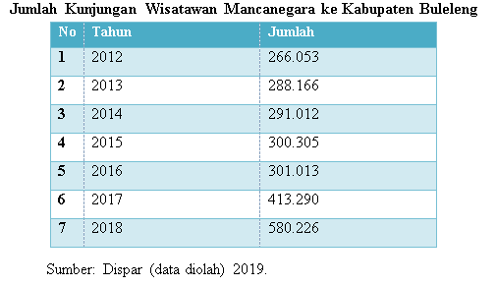
Aspek Kesesuaian Pariwisata Kabupaten Buleleng Sebagai Wisata Berbasis Masyarakat

Slide 24
Sekian dan Terima Kasih

